Slide 1
WEB安全
基于JWT和OAuth2.0
组长：何思良 组员：陈致博，陆昊洋，曹铭明

Slide 2
一、WEB安全梗概
什么叫做网络安全

Slide 3
Web服务
提供了因特网上的应用软件相互调用的一种标准机制
要实现Web服务之间以及与其它种类形式的软件之间的自动发现与自动调用，应该怎么做？
必须对自描述信息的格式、交换信息的格式和传输方式等方面标准化
Web协议服务栈

Slide 4
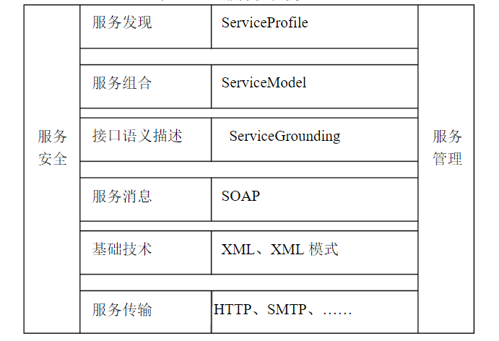
Web协议服务栈
在因特网协议上增加了五层
受到安全攻击的风险要比
传统分布式应用大很多

Slide 5
一些典型的攻击类型
非授权访问：
HTTP协议的周知端口号是TCP端口80，大部分防火墙软件不过滤该端口的通信数据，因此，Web服务消息很容易穿过防火墙。Web服务由不同的服务者提供，分布在因特网上，访问控制规则的制订和实施也很困难。这些因素都很容易导致非授权访问。
中间节点查看或篡改非授权的消息内容：
传统的网络安全传输协议只能保证点到点的传输消息的完整性和保密性，不能保证端到端的传输消息的完整性和保密性，因此，也就无法防范中间节点针对所中继的消息的攻击。

Slide 6
一些典型的攻击类型
恶意的参数输入：
攻击者发送给Web服务非正常的调用参数，导致运行Web服务的系统出错，试图利用系统出错后的状态来达到控制系统的目的
拒绝服务攻击：
攻击者在短时间内发出大量的服务请求，力图使运行Web服务的系统无暇处理正常的服务请求。拒绝服务攻击会产生涟漪波动效果，影响到与被攻击系统存在联系的其它系统

Slide 7
一些典型的攻击类型
中间人攻击：
攻击者位于服务请求者和服务提供者之间，充当两者的消息中介，从而达到监听或篡改消息内容的目的
消息重放攻击：
攻击者将监听到的消息的全部或部分在将来某个时刻发给服务提供者，试图获得非授权的访问

Slide 8
Web服务安全需求
（1）机密性：
数据内容对非授权实体不可用，保护数据免遭被动攻击。这里，有两层含义，一是指在传输过程中服务消息保密；二是服务消息内容对非授权查看节点保密。
（2）完整性：
服务消息在到达服务接收者后，该接收者能够检测出消息自最初服务请求者发出后，是否发生变化。因为完整性需求与主动攻击相关，所以只关注检测而不是防范。
（3）不可否认性：
服务消息的发送者或接收者不能否认曾发出或接收过某消息。当发送一个消息时，接收方能够证实该消息确实是所宣称的发送方发送的；当接收一个消息时，发送方能够证实该消息确实是所宣称的接收方接收的。

Slide 9
Web服务安全需求
（4）身份鉴别：
识别并确认Web服务提供者和Web服务请求者的身份。传统的网络安全协议能够确认直接通信站点的身份，无法确认通过中间站点通信的两个站点的身份。因特网上身份表示的多样性，也给本需求的实现增加了难度。
（5）访问控制：
服务对非授权的实体不可用。Web服务提供者对服务所涉及的资源拥有绝对的控制权，但面对因特网上陌生的服务请求者如何授权，又如何实施访问控制？这两个方面是访问控制需求的主要内容。
（6）消息唯一性：
确认所收到的消息不是以前所收到过的消息，防范消息重放攻击。消息发送者必须在消息中加入随机数、创建时间和过期时间及有关应用数据，如交易号码等数据，便于消息接收者检测消息重放攻击

Slide 10
脚本安全CSRF
cross site request forgery，跨站点伪造请求
通过伪装来自受信任用户的请求来利用受信任的网站
浏览器有两种cookie
1、session cookie ，临时cookie。无过期时间，保存在浏览器进程的内存空间里
2、第三方cookie 也叫本地cookie。保存在本地，有过期时间

Slide 11
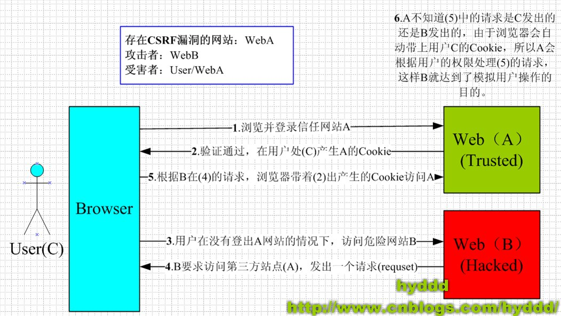
可以看出，CSRF攻击是通过WEB的隐式身份验证机制实现的。WEB的身份验证机制虽然可以保证一个请求的来源是某个用户的浏览器，但却无法保证该请求是用户批准发送的。

Slide 12
CSRF防御手段
1. 尽量使用POST，限制GET
GET接口太容易被拿来做CSRF攻击，看第一个示例就知道，只要构造一个img标签，而img标签又是不能过滤的数据。接口最好限制为POST使用，GET则无效，降低攻击风险。
当然POST并不是万无一失，攻击者只要构造一个form就可以，但需要在第三方页面做，这样就增加暴露的可能性。
2. 浏览器Cookie策略
IE6、7、8、Safari会默认拦截第三方本地Cookie（Third-party Cookie）的发送。但是Firefox2、3、Opera、Chrome、Android等不会拦截，所以通过浏览器Cookie策略来防御CSRF攻击不靠谱，只能说是降低了风险。
PS：Cookie分为两种，Session Cookie（在浏览器关闭后，就会失效，保存到内存里），Third-party Cookie（即只有到了Exprie时间后才会失效的Cookie，这种Cookie会保存到本地）。
PS：另外如果网站返回HTTP头包含P3P Header，那么将允许浏览器发送第三方Cookie。

Slide 13
CSRF防御手段
3. 加验证码
验证码，强制用户必须与应用进行交互，才能完成最终请求。在通常情况下，验证码能很好遏制CSRF攻击。但是出于用户体验考虑，网站不能给所有的操作都加上验证码。因此验证码只能作为一种辅助手段，不能作为主要解决方案。
4. Referer Check
Referer Check在Web最常见的应用就是“防止图片盗链”。同理，Referer Check也可以被用于检查请求是否来自合法的“源”（Referer值是否是指定页面，或者网站的域），如果都不是，那么就极可能是CSRF攻击。
但是因为服务器并不是什么时候都能取到Referer，所以也无法作为CSRF防御的主要手段。但是用Referer Check来监控CSRF攻击的发生，倒是一种可行的方法。
5. Anti CSRF Token
现在业界对CSRF的防御，一致的做法是使用一个Token（Anti CSRF Token），其中比较具有代表性的，就是JWT（JSON Web Token）。

Slide 14
二、JWT（JSON web token）
目前最流行的跨域认证解决方案

Slide 15
JWT简介
互联网服务离不开用户认证。一般流程是下面这样。
1、用户向服务器发送用户名和密码。
2、服务器验证通过后，在当前对话（session）里面保存相关数据，比如用户角色、登录时间等等。
3、服务器向用户返回一个 session_id，写入用户的 Cookie。
4、用户随后的每一次请求，都会通过 Cookie，将 session_id 传回服务器。
5、服务器收到 session_id，找到前期保存的数据，由此得知用户的身份。
这种模式的问题在于，扩展性（scaling）不好。单机当然没有问题，如果是服务器集群，或者是跨域的服务导向架构，就要求 session 数据共享，每台服务器都能够读取 session。
举例来说，A 网站和 B 网站是同一家公司的关联服务。现在要求，用户只要在其中一个网站登录，再访问另一个网站就会自动登录，请问怎么实现？
一种解决方案是 session 数据持久化，写入数据库或别的持久层。各种服务收到请求后，都向持久层请求数据。这种方案的优点是架构清晰，缺点是工程量比较大。另外，持久层万一挂了，就会单点失败。
另一种方案是服务器索性不保存 session 数据了，所有数据都保存在客户端，每次请求都发回服务器。JWT 就是这种方案的一个代表。

Slide 16
JWT原理
在服务器认证以后，生成一个 JSON 对象，以后，用户与服务端通信的时候，都要发回这个 JSON 对象。服务器完全只靠这个对象认定用户身份。
此外，为了防止用户篡改数据，服务器在生成这个对象的时候，会加上签名
在实现JWT存储后，服务器就不保存任何 session 数据了，也就是说，服务器变成无状态了，从而比较容易实现扩展。

Slide 17
JWT格式

Slide 18
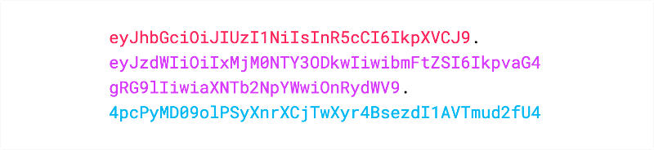
JWT的三大部分
如图所示，JWT一般由三个部分组成：Header（表头，即红色部分），Payload（负载，即紫色部分），Signature（签名，即蓝色部分）。

Slide 19
Header
Header 部分是一个 JSON 对象，描述 JWT 的元数据，通常是下面的样子：
{
"alg": "HS256",
"typ": "JWT"
}
上面代码中，alg属性表示签名的算法（algorithm），默认是 HMAC SHA256（写成 HS256）；typ属性表示这个令牌（token）的类型（type），JWT 令牌统一写为JWT。
最后，将上面的 JSON 对象使用 Base64URL* 算法转化为字符串，便是Header的整体组成。
注* Base64URL：Base64 有三个字符+、/和=，在 URL 里面有特殊含义，所以要被替换掉：=被省略、+替换成-，/替换成_ 。这就是 Base64URL 算法。

Slide 20
Payload
Payload 部分也是一个 JSON 对象，用来存放实际需要传递的数据。JWT 规定了7个官方字段，供选用：
iss (issuer)：签发人
exp (expiration time)：过期时间
sub (subject)：主题
aud (audience)：受众
nbf (Not Before)：生效时间
iat (Issued At)：签发时间
jti (JWT ID)：编号
此外，除了官方字段，这个部分还可以定义特殊的私有字段，下面的name与admin就是一个例子。
{ "sub": "1234567890",
"name": "John Doe",
"admin": true}
注意，JWT 默认是不加密的，任何人都可以读到，所以不要把秘密信息放在这个部分。
值得一提的是，这个 JSON 对象也要使用 Base64URL 算法转成字符串。

Slide 21
Signature
Signature 部分是对前两部分的签名，防止数据篡改。
首先，需要指定一个密钥（secret）。这个密钥为服务器自动生成的具有唯一性质的编码。然后，使用 Header 里面指定的签名算法（默认是 HMAC SHA256），按照下面的公式产生签名。
HMACSHA256(
base64UrlEncode(header) + "." +
base64UrlEncode(payload),
secret)
产生签名即结束JWT的生成过程，此时将header、payload、signature用“.”进行拼接即可生成所需的token。

Slide 22
JWT 的使用方式
客户端收到服务器返回的 JWT，可以储存在 Cookie 里面，也可以储存在 localStorage。
此后，客户端每次与服务器通信，都要带上这个 JWT。你可以把它放在 Cookie 里面自动发送，但是这样不能跨域，所以更好的做法是放在 HTTP 请求的头信息Authorization字段里面。
Authorization: Bearer <token>
还有另一种做法是：在执行跨域联系的时候，JWT 就放在 POST 请求的数据体里面，由接收端直接获取并分析。

Slide 23
JWT的优点与缺点
优点：
1. 可扩展性好
应用程序分布式部署的情况下，session需要做多机数据共享，通常可以存在数据库或者redis里面。而jwt不需要。
2. 无状态
jwt不在服务端存储任何状态。RESTful API的原则之一是无状态，发出请求时，总会返回带有参数的响应，不会产生附加影响。用户的认证状态引入这种附加影响，这破坏了这一原则。另外jwt的载荷中可以存储一些常用信息，用于交换信息，有效地使用 JWT，可以降低服务器查询数据库的次数。
缺点：
1. 安全性
jwt的payload是使用base64url编码的，并没有加密，因此jwt中不能存储敏感数据。而session的信息是存在服务端的，相对来说更安全。
2. 性能
jwt太长。由于是无状态使用JWT，所有的数据都被放到JWT里，如果还要进行一些数据交换，那载荷会更大，经过编码之后导致jwt非常长，cookie的限制大小一般是4k，cookie很可能放不下，所以jwt一般放在local storage里面。并且用户在系统中的每一次http请求都会把jwt携带在Header里面，http请求的Header可能比Body还要大。而sessionId只是很短的一个字符串，因此使用jwt的http请求比使用session的开销大得多。

Slide 24
JWT的优点与缺点
3. 一次性
无状态是jwt的特点，但也导致了这个问题，jwt是一次性的。想修改里面的内容，就必须签发一个新的jwt。
（1）无法废弃
通过上面jwt的验证机制可以看出来，一旦签发一个jwt，在到期之前就会始终有效，无法中途废弃。例如你在payload中存储了一些信息，当信息需要更新时，则重新签发一个jwt，但是由于旧的jwt还没过期，拿着这个旧的jwt依旧可以登录，那登录后服务端从jwt中拿到的信息就是过时的。为了解决这个问题，我们就需要在服务端部署额外的逻辑，例如设置一个黑名单，一旦签发了新的jwt，那么旧的就加入黑名单（比如存到redis里面），避免被再次使用。
（2）续签
如果你使用jwt做会话管理，传统的cookie续签方案一般都是框架自带的，session有效期30分钟，30分钟内如果有访问，有效期被刷新至30分钟。一样的道理，要改变jwt的有效时间，就要签发新的jwt。最简单的一种方式是每次请求刷新jwt，即每个http请求都返回一个新的jwt。这个方法不仅暴力不优雅，而且每次请求都要做jwt的加密解密，会带来性能问题。另一种方法是在redis中单独为每个jwt设置过期时间，每次访问时刷新jwt的过期时间。

Slide 25
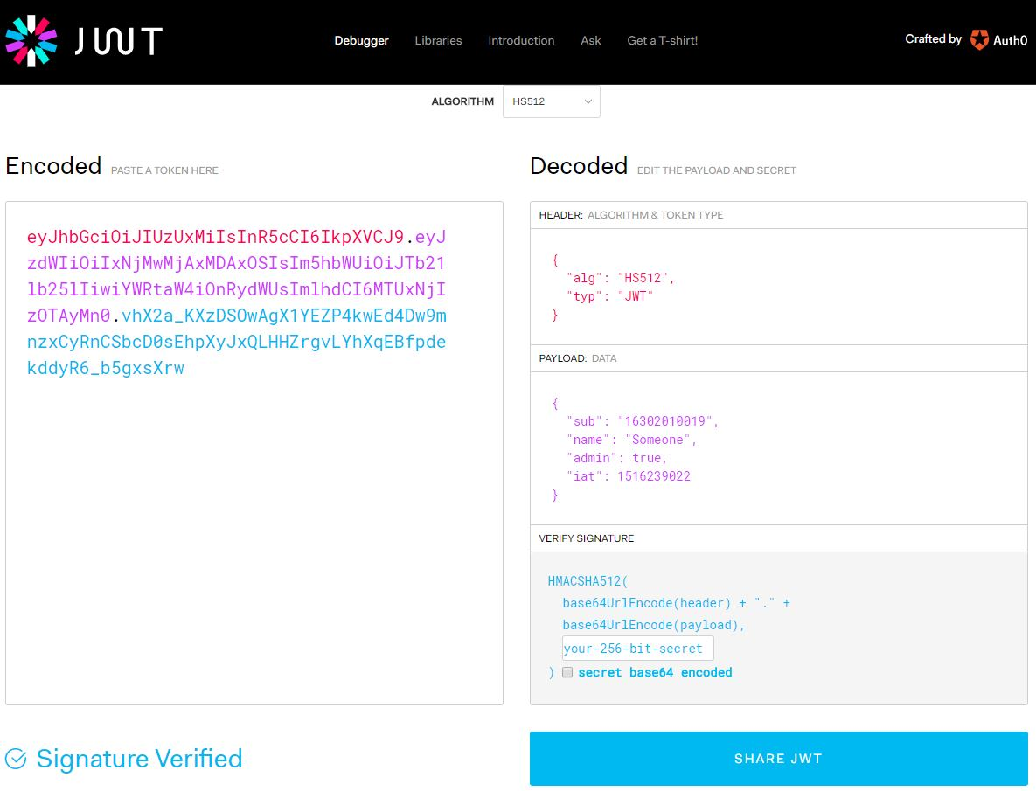
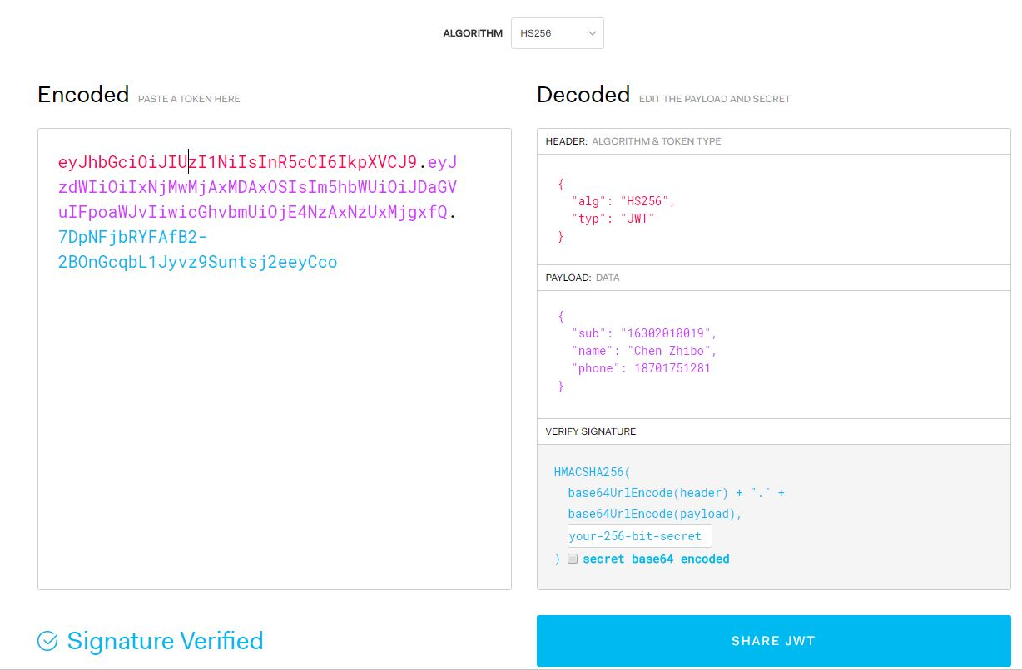
编码示例

Slide 26
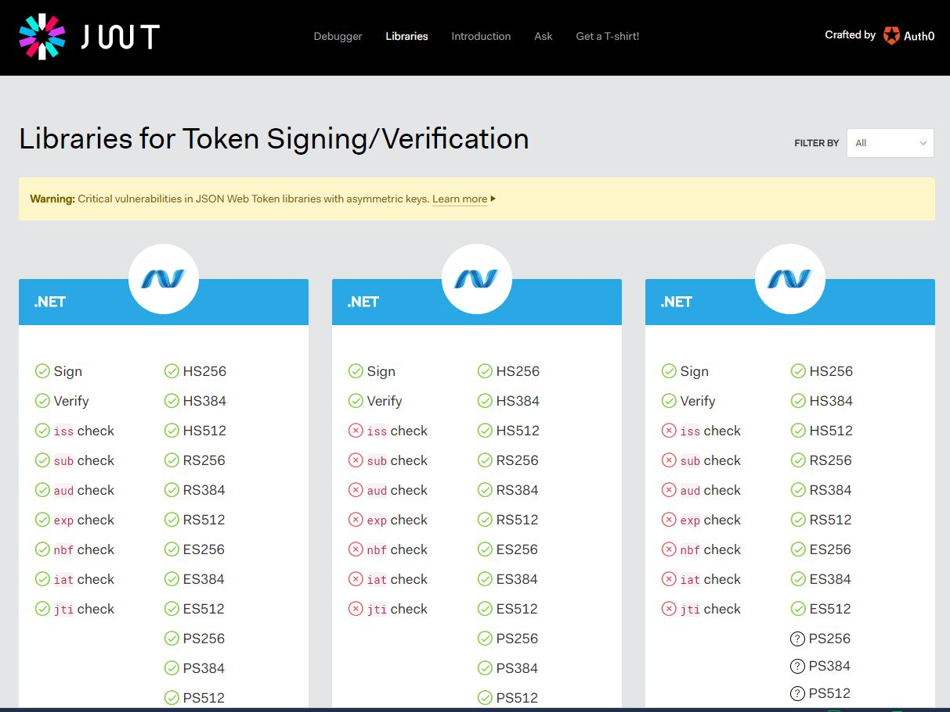
代码示例
库来源：
https://jwt.io/

Slide 27
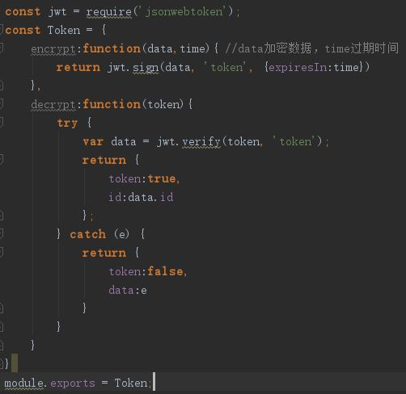
token实现示例

Slide 28
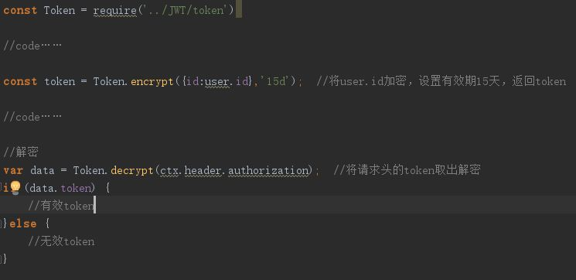
token调用示例

Slide 29
三、OAuth2.0
一种行业标准授权协议

Slide 30
OAuth2.0简介
参考材料RFC6749
在传统的客户端服务器验证模型中，客户端通过资源所有者的凭证(credentials)来访问服务器上的受限制访问资源，所以资源所有者要与第三方共享凭证来访问此类资源，这样就造成了几个问题：
1 第三方应用需要在本地存储资源所有者的凭证以备后续使用，例如明文密码
2 服务器端需要支持密码验证，会存在安全漏洞
3 第三方程序获得资源所有者受保护资源的访问资格，资源所有者无法限制第三方程序的访问
4 资源所有者必须同时撤销所有第三方程序的访问权限，无法对单个第三方程序限制访问
5 etc……

Slide 31
OAuth2.0简介
参考材料RFC6749
OAuth2.0事实上与JWT并不是同一个类型，它是一种授权机制
OAuth在"客户端"与"服务提供商"之间，设置了一个授权层（authorization layer）。"客户端"不能直接登录"服务提供商"，只能登录授权层，以此将用户与客户端区分开来。"客户端"登录授权层所用的令牌（token），与用户的密码不同。用户可以在登录的时候，指定授权层令牌的权限范围和有效期。
"客户端"登录授权层以后，"服务提供商"根据令牌的权限范围和有效期，向"客户端"开放用户储存的资料
OAuth2.0特点 ：安全性，简单性 ，开放性

Slide 32
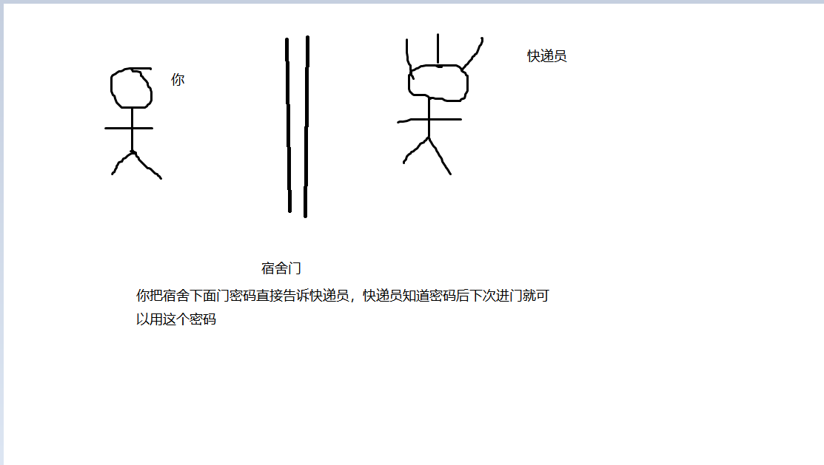
以实际生活类比

Slide 33
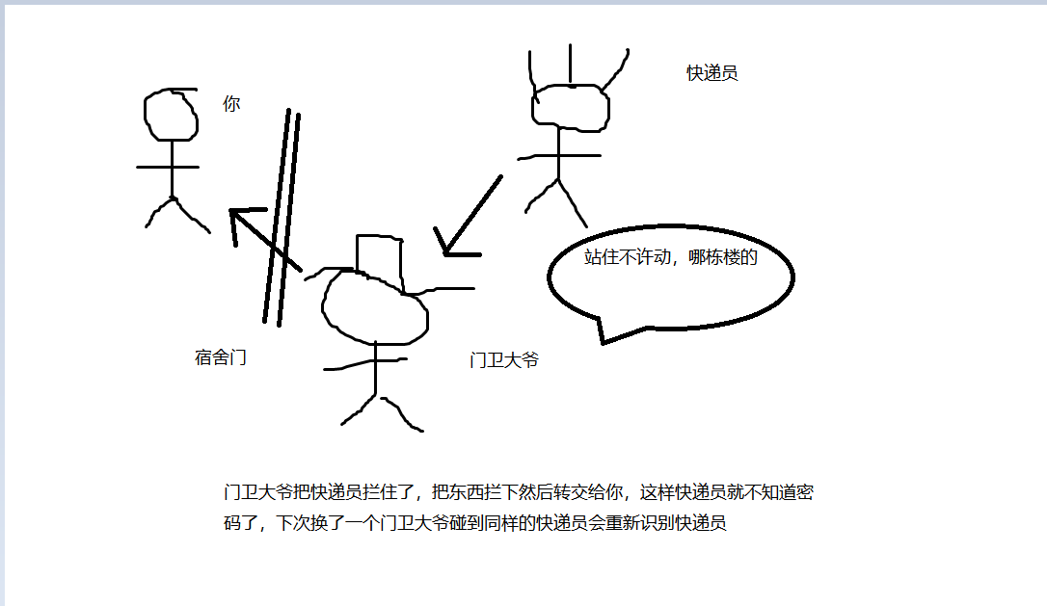
以实际生活类比

Slide 34
名词定义
（1） Third-party application：第三方应用程序，这里又称“客户端”（client）
（2）HTTP service：HTTP服务提供商，简称"服务提供商"，
（3）Resource Owner：资源所有者，这里又称"用户"（user）。
（4）User Agent：用户代理，这里就是指浏览器。
（5）Authorization server：认证服务器，即服务提供商专门用来处理认证的服务器。
（6）Resource server：资源服务器，即服务提供商存放用户生成的资源的服务器。它与认证服务器，可以是同一台服务器，也可以是不同的服务器

Slide 35
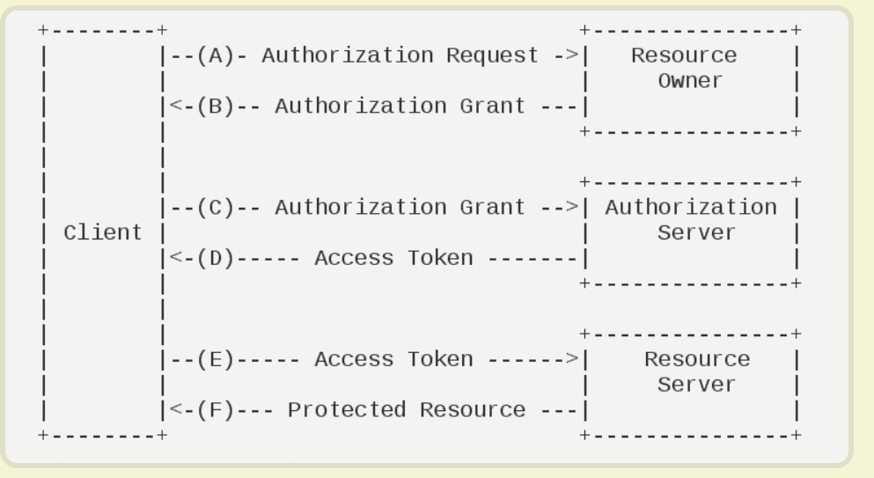
运行流程

Slide 36
运行流程
用户打开客户端以后，客户端要求用户给予授权。
用户同意给予客户端授权。
客户端使用上一步获得的授权，向认证服务器申请令牌。
认证服务器对客户端进行认证以后，确认无误，同意发放令牌。
客户端使用令牌，向资源服务器申请获取资源。
资源服务器确认令牌无误，同意向客户端开放资源
那么客户端怎么获取授权呐？

Slide 37
授权
OAuth2.0提供了四种方式
授权码模式（authorization code）
简化模式（implicit）
密码模式（resource owner password credentials）
客户端模式（client credentials）
不管哪一种授权方式，第三方应用申请令牌之前，都必须先到系统备案，说明自己的身份，然后会拿到两个身份识别码：客户端 ID（client ID）和客户端密钥（client secret）。这是为了防止令牌被滥用，没有备案过的第三方应用，是不会拿到令牌的

Slide 38
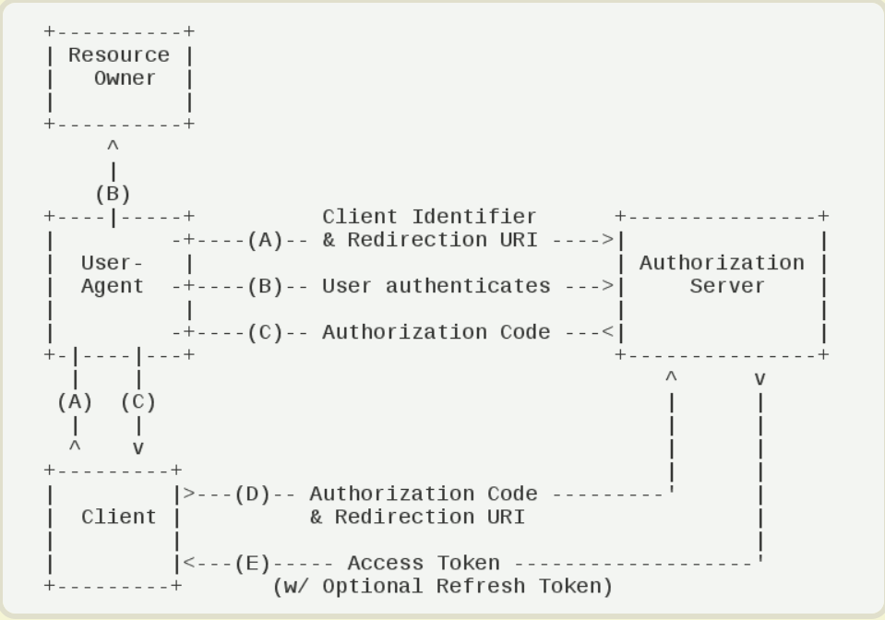
授权码模式
第三方应用先申请授权码，再用该授权码获取令牌

Slide 39
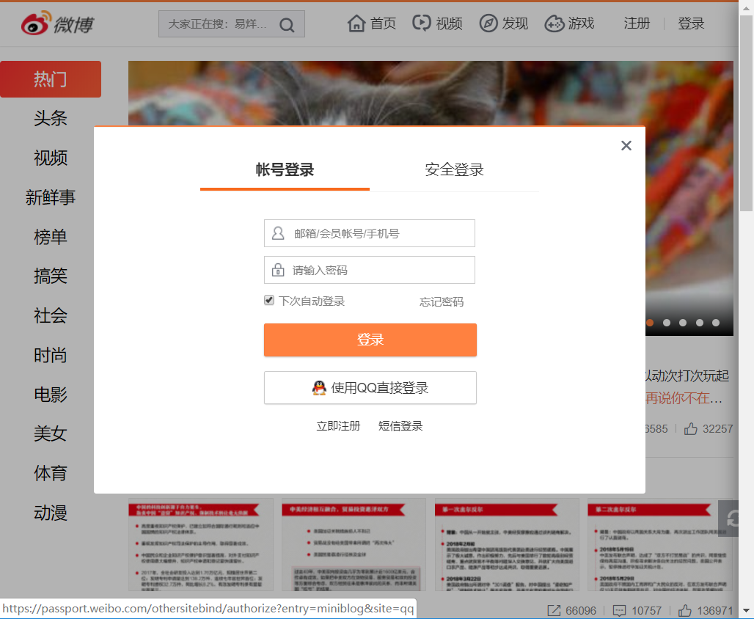
举例说明，微博使用QQ登录

Slide 40
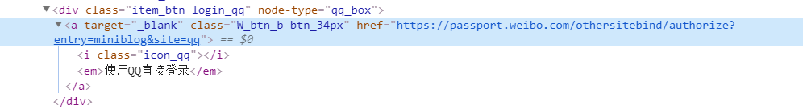
这个时候我们打开控制台，点到使用QQ登录的地方

Slide 41
跳转后界面URL
https://graph.qq.com/oauth2.0/show?which=Login&display=pc&client_id=101019034&response_type=code&scope=get_info%2Cget_user_info&redirect_uri=https%3A%2F%2Fpassport.weibo.com%2Fothersitebind%2Fbind%3Fsite%3Dqq%26state%3DCODE-gz-1HxkJa-3HT8E1-tBdbUj0GdbpDg5l3b6556%26bentry%3Dminiblog%26wl%3D&display=
上面 URL 中，response_type参数表示要求返回授权码（code），client_id参数让 B 知道是谁在请求，redirect_uri参数是 B 接受或拒绝请求后的跳转网址，scope参数表示要求的授权范围
当用户确认跳转以后会传回一个授权码，像https://a.com/callback?code=AUTHORIZATION_CODE 这样，AUTHORIZATION_CODE就是授权码

Slide 42
网站拿到授权码以后，就可以在后端向其他网站请求令牌
类似于https://b.com/oauth/token?client_id=CLIENT_ID&client_secret=CLIENT_SECRET&grant_type=authorization_code&code=AUTHORIZATION_CODE&redirect_uri=CALLBACK_URL
上面 URL 中，client_id参数和client_secret参数用来让 B 确认 A 的身份（client_secret参数是保密的，因此只能在后端发请求），grant_type参数的值是AUTHORIZATION_CODE，表示采用的授权方式是授权码，code参数是上一步拿到的授权码，redirect_uri参数是令牌颁发后的回调网址

Slide 43
网站收到请求以后，就会颁发令牌。具体做法是向redirect_uri指定的网址，发送一段 JSON 数据
{
"access_token":"ACCESS_TOKEN",
"token_type":"bearer",
"expires_in":2592000,
"refresh_token":"REFRESH_TOKEN",
"scope":"read",
"uid":100101,
"info":{...}
}

Slide 44
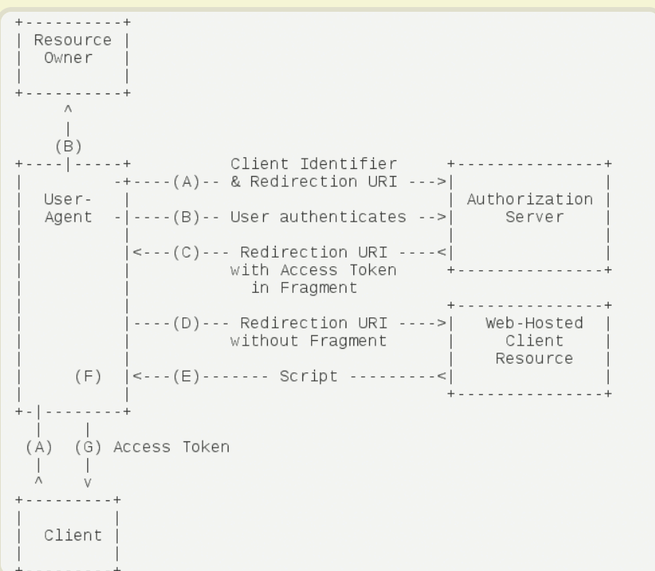
简化模式
通过第三方应用程序的服务器，直接在浏览器中向认证服务器申请令牌，跳过了"授权码"这个步骤，因此得名。所有步骤在浏览器中完成，令牌对访问者是可见的，且客户端不需要认证

Slide 45
第一步与授权码模式相同
第二步跳转后网站直接把令牌作为参数传回去，所以url是https://a.com/callback?token=ACCESS_TOKEN
仔细想想，这种方式有什么问题？
把令牌直接传给前端，是很不安全的。
因此，只能用于一些安全要求不高的场景，并且令牌的有效期必须非常短，通常就是会话期间（session）有效，浏览器关掉，令牌就失效了

Slide 46
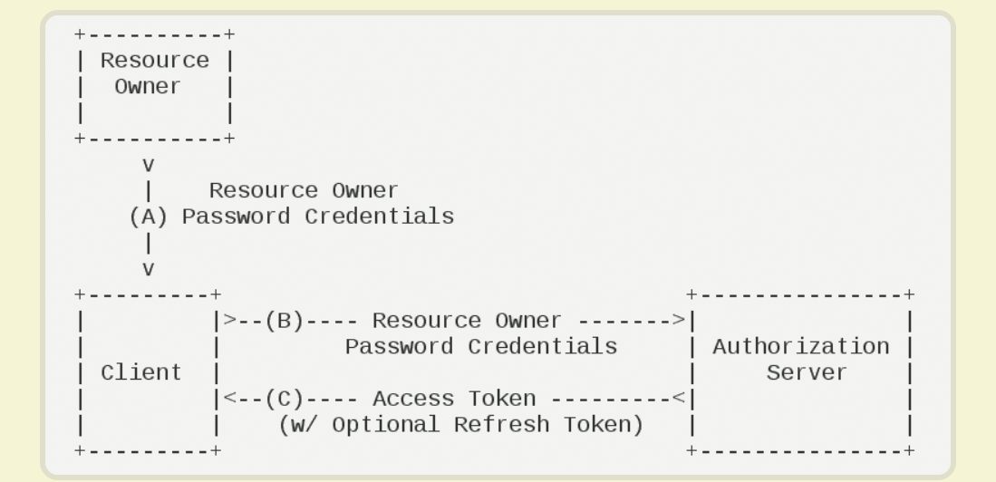
密码模式

Slide 47
密码模式
用户必须把自己的密码给客户端，但是客户端不得储存密码
！！！！！！！
注意：只有在其他授权模式无法执行的情况下，才能考虑使用这种模式

Slide 48
密码模式
A网站要求用户提供 B 网站的用户名和密码。拿到以后，A 就直接向 B 请求令牌
https://oauth.b.com/token? grant_type=password&username=USERNAME&password=PASSWORD& client_id=CLIENT_ID
grant_type参数是授权方式，这里的password表示“密码式”，username和password是 B 的用户名和密码
B 网站验证身份通过后，直接给出令牌。注意，这时不需要跳转，而是把令牌放在 JSON 数据里面，作为 HTTP 回应，A 因此拿到令牌

Slide 49
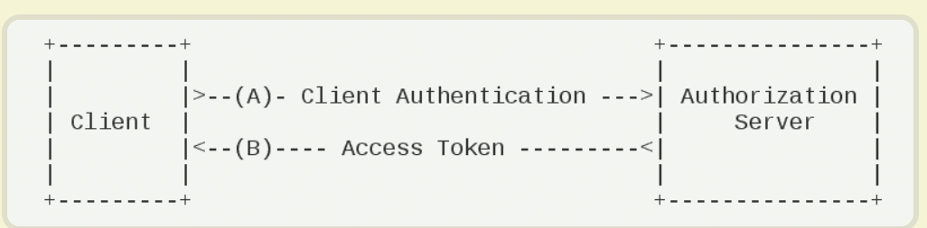
客户端模式
指客户端以自己的名义，而不是以用户的名义，向"服务提供商"进行认证。严格地说，客户端模式并不属于OAuth框架所要解决的问题。在这种模式中，用户直接向客户端注册，客户端以自己的名义要求"服务提供商"提供服务，其实不存在授权问题

Slide 50
A 应用在命令行向 B 发出请求
https://oauth.b.com/token?grant_type=client_credentials&client_id=CLIENT_ID&client_secret=CLIENT_SECRET
grant_type参数等于client_credentials表示采用凭证式，client_id和client_secret用来让 B 确认 A 的身份
B 网站验证通过以后，直接返回令牌

Slide 51
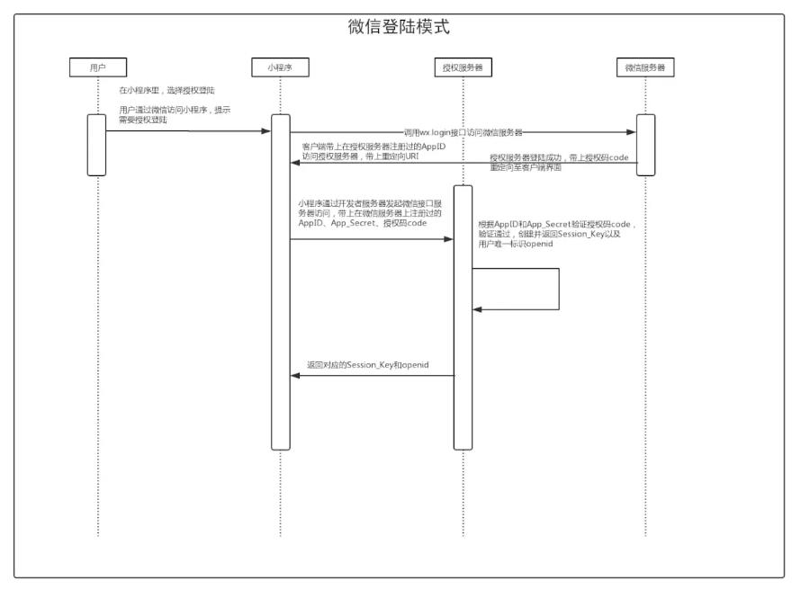
微信小程序登陆与Oauth

Slide 52
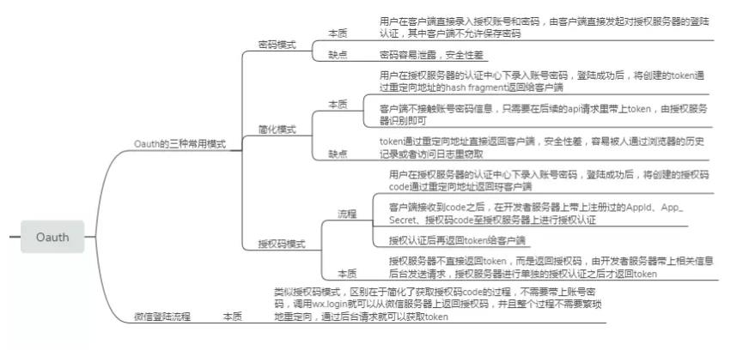

Slide 53
四、其他相关登录和认证手段
少数扩展

Slide 54
OpenID connect
OpenID Connect是基于OAuth 2.0规范族的可互操作的身份验证协议。它使用简单的REST / JSON消息流来实现，和之前任何一种身份认证协议相比，开发
OpenID Connect允许开发者验证跨网站和应用的用户，而无需拥有和管理密码文件。OpenID Connect允许所有类型的客户,包括基于浏览器的JavaScript和本机移动应用程序,启动登录流动和接收可验证断言对登录用户的身份者可以轻松集成
简称OIDC，OIDC是一种安全机制，用于应用连接到身份认证服务器（Identity Service）获取用户信息，并将这些信息以安全可靠的方法返回给应用，现在已经可以使用OIDC2.0了

Slide 55
OIDC与OAuth2.0区别
OpenID是Authentication，即认证，对用户的身份进行认证，判断其身份是否有效，也就是让网站知道“你是你所声称的那个用户”
OAuth是Authorization，即授权，在已知用户身份合法的情况下，经用户授权来允许某些操作，也就是让网站知道“你能被允许做那些事情”
OIDC更适合于大型项目，而Oauth相对简单，适合小型项目
OIDC事实上是OAuth2.0+OpenID

Slide 56
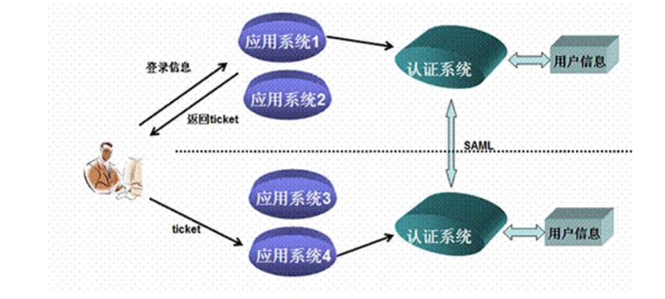
Single Sign On（单点登录SSO）
在多个应用系统中，用户只需要登录一次就可以访问所有相互信任的应用系统

Slide 57
SSO实现机制
当用户第一次访问应用系统1的时候，因为还没有登录，会被引导到认证系统中进行登录
根据用户提供的登录信息，认证系统进行身份效验，如果通过效验，应该返回给用户一个认证的凭据－－ticket
用户再访问别的应用的时候就会将这个ticket带上，作为自己认证的凭据，应用系统接受到请求之后会把ticket送到认证系统进行效验，检查ticket的合法性。
如果通过校验，用户就可以在不用再次登录的情况下访问其他应用系统了

Slide 58
Web-SSO
利用Cookie来完成用户登录信息的保存，将浏览器中的Cookie和上文中的Ticket结合起来，完成SSO的功能

Slide 59
SAML（Security Assertion Markup Language）
安全断言标记语言
是一个基于XML的标准，用于在不同的安全域(security domain)之间交换认证和授权数据。在SAML标准定义了身份提供者(identity provider)和服务提供者(service provider)，这两者构成了前面所说的不同的安全域
很多SSO的场合中，都支持SAML，类似于OpenID，Oauth
两个标准Saml 1.1 和Saml 2.0，版本之间不兼容
实际生活中我们一般使用SSO+SAML/OpenID/OAuth

Slide 60
感谢观看

